Slide 1
Unplug
Uma aplicação móvel para combater a dependência do smartphone e
aumentar a produtividade
André Correia - 119241 | Daniel Oliveira - 115359 | José Santos -
112909

Slide 2
Problema
Uso Compulsivo
Smartphones criam padrões de uso excessivo que levam à perda de foco, tempo valioso e produtividade ao longo do dia
Impacto Universal
O problema afeta pessoas de todas as idades, sendo especialmente crítico entre jovens e estudantes universitários

Slide 3
Personas - João Marques
19 anos, Estudante Universidade: Gestão, 2º ano, Universidade de Aveiro
Perfil: O João cresceu com forte contacto com tecnologia e redes sociais, tornando-se bastante dependente do telemóvel no seu dia a dia. Esta dependência afeta diretamente o seu desempenho académico.
Aspirações: Ambiciona melhorar significativamente a sua capacidade de concentração, especialmente durante períodos de estudo intensivo, sabendo que precisa reduzir tempo desperdiçado no telemóvel.

Slide 4
Requisitos Funcionais
Criar Blocos de Foco Imediatos
Selecionar Apps a Bloquear por Bloco
Mostrar Aviso ao Tentar Abrir App Bloqueada
Permitir Pausar/Sair de Bloco (Emergência)
Criar/alterar blocos de rotinas
Criar/alterar objetivos

Slide 5
Requisitos Não Funcionais
Usabilidade e Simplicidade
Feedback Imediato
Controlo do Utilizador
(ns se querem meter mais alguns, estes só foi buscar ao slide anterior)

Slide 6
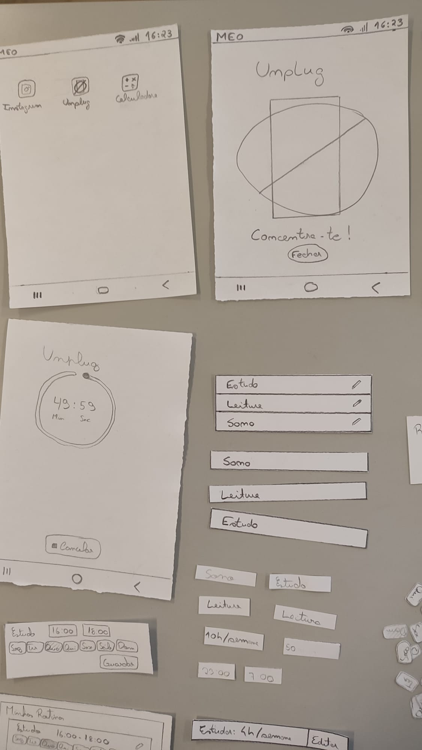
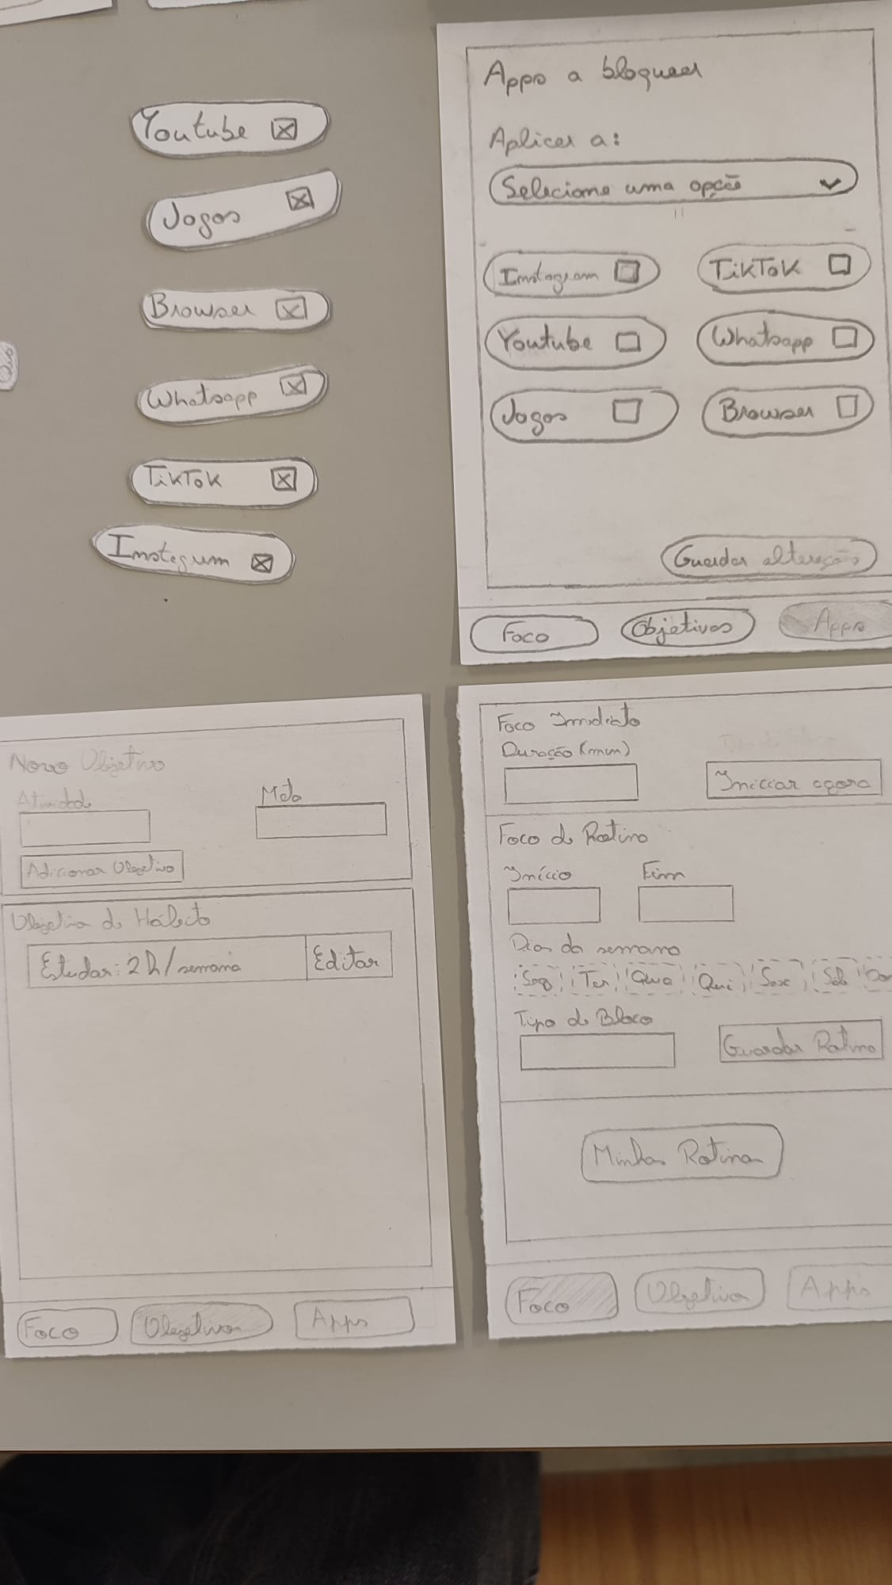
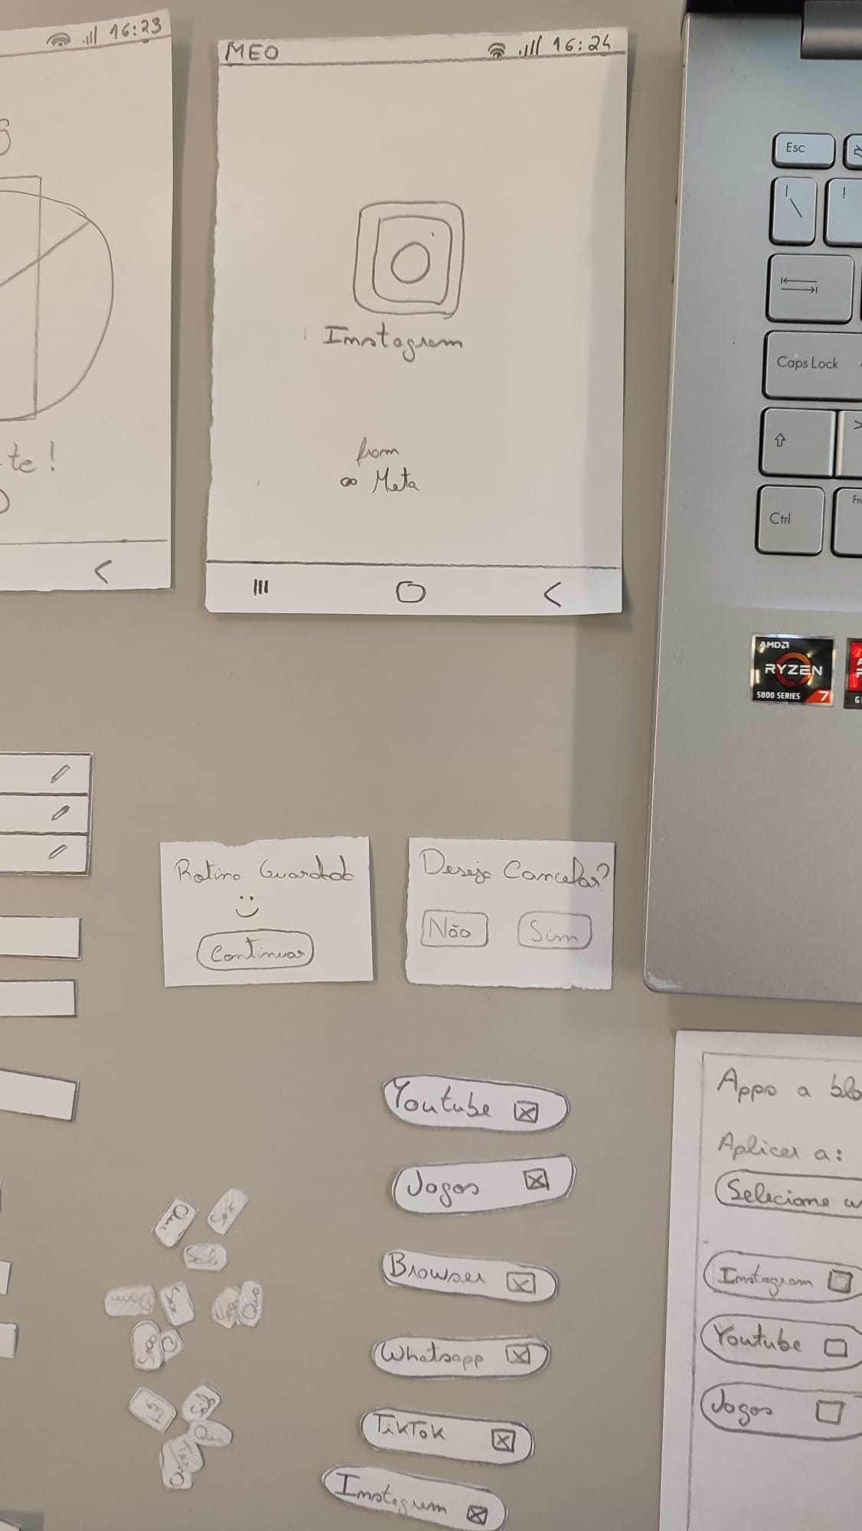
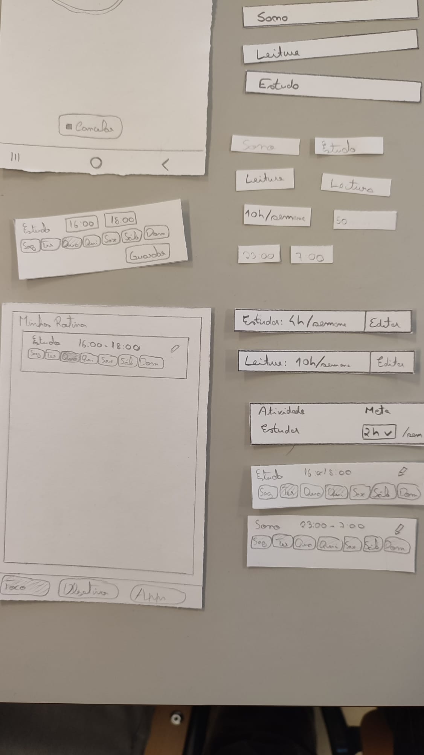
Low-Fidelity Prototype (LFP) – (ns pq mas o fundo parece diferente dos outros ns pq)

Slide 7
LFP – User Evaluation – part 1
As tasks para o low protótipo:
Criar um bloco de foco imediato de 50 min, tentar entrar numa app bloqueada, e após isso cancelar o bloco e tentar entrar novamente na mesma app;
Criar um bloco de foco de rotina de dormir(23:00-7:00) e definir as apps a bloquear.
Criar um objetivo semanal de leitura de 10h.
Editar um objetivo de estudo, estava a 2h semanais para 4 h semanais.
Alterar o bloco de rotina existente de estudo (todas as quartas das 16:00-18:00) e queremos que altere para terças e quintas no mesmo horário.

Slide 8
LFP – User Evaluation – part 2 – (aqui acho que escolhemos os que causou maior mudança)
Feedback:
ter um botao de confirmar as ediçoes;
acrecentar icones de opçoes nos espaços em branco;
“criar rotina” em vez de “guardar rotina”;
melhor divisão de cena do foco imediato, foco rotina, etc
nas rotinas termos cuidado para não dar uma espécie de “overload” com as informações que estão disponíveis
adicionar um botão de apagar as rotinas
adicionar o tipo de foco imediato para mostrar o progresso no objetivo

Slide 9
Tools used
HTML (ns o que mais mencionar honestamente)

Slide 10
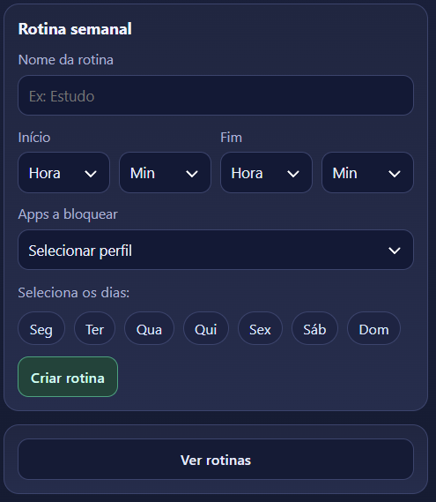
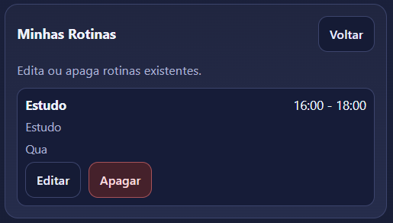
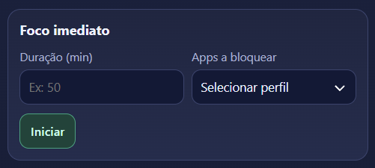
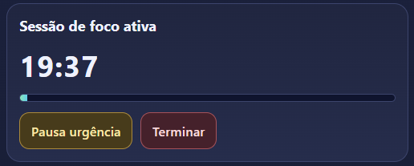
High-Fidelity Prototype (HFP) – parte 1 (aqui acho que podemos falar um bocado do nosso antes da aula de segunda)

Slide 11
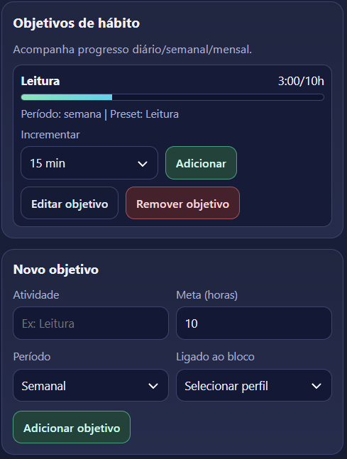
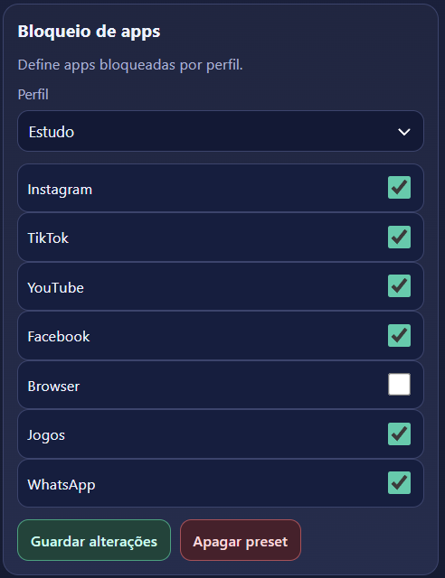
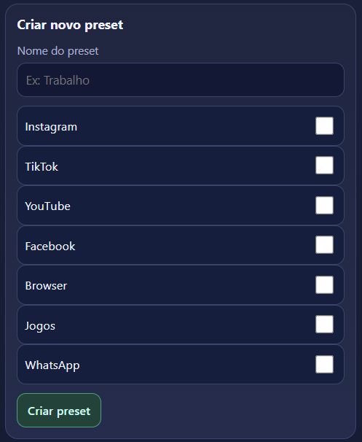
High-Fidelity Prototype (HFP) – parte 2

Slide 12
HFP – Tasks
Criar um bloco de foco imediato de 50 min, e utilizar a pausa e o término;
Criar um bloco de foco de rotina de dormir(23:00-7:00) e definir as apps a bloquear.
Criar um objetivo semanal de um hobby a sua escolha. E depois acrescenta que progrediste X tempo nesse objetivo.
Editar um objetivo de leitura, estava a 10h semanais para 8h semanais.
Alterar o bloco de rotina existente de estudo (todas as quartas das 16:00-18:00) e queremos que altere para terças e quintas no mesmo horário.
Altera agora o preset de Estudo de forma que possa ser utilizado o youtube.

Slide 13
HFP – User Evaluation – (aqui mencionamos as grandes mudanças que fizemos)
SUS = 92.3
Observações:
Alterar o nome da “apps a bloquear” para “preset”
Ter um select all e começar com as apps todas bloqueadas,
Voltar para cima ou para tras quando criamos o preset novo
ter os dias todos selecionados minutos ja 00
Quando criar rotina, ir para “rotinas criadas”
Rotinas estar na parte de baixo com os objetivos
Trocar o nome de “apps” para “Preset”
Nos presets aparecer todos, e selecionar

Slide 14
Demo – (e aqui metemos um vídeo do protótipo “final” com as mudanças, e enquanto o vídeo dá menciomanos as mudanças que forma identificadas e tal)

Slide 15
Future Work
Aquilo de ter estatísticas.
E tenho uma impressão que tínhamos mencionado alguma cena sobre recompensas por ser disciplinado ou algo assim, ns se querem mencionar tal
Se não podemos tbm dizer que podem ter amigos e ver o progresso de um do outro

Slide 16
Group Assessment
Ns se querem ter este slide, presumo que vamos por 33% para todos então se for esse o caso podemos retirar este slide

